Slide 1


Guilherme IECKER RICARDO
CANDIDATURE AU POSTE DE MAITRE DE CONFÉRENCES – MCF 4713
Université Lyon 1 (Claude Bernard)
Laboratoire d'Informatique du Parallélisme (LIP – UMR 5668)
Notes:
Bonjour à toutes et à tous!
Je m’appelle Guilherme Iecker Ricardo et je suis candidat au poste de maitre de conference 4169 au sein du INP de Toulouse ENSEEIHT et l’IRIT
Tout d’abord je vous remercie pour retenir ma candidature and pour avoir m’inviter à l’audition

Slide 2
Partie I: “Authentification à clé publique et ses applications”
Notes:
Pour commencer, je vais vous parler de mon parcours professionnel.

Slide 3






Chiffrement symmétrique
Message
chifré
Alice
Bob
Clé d’Alice
Clé d’Alice
Eve
Guilherme Iecker Ricardo - Authentification à clé publique et ses applications
2
Notes:
Pour comprendre quesque une cle publique, on doit parler brefment sur le chiffrement.
Imaginons qu'Alice veut envoyer un message secret à Bob, mais que des personnes, comme Eve, souhaitent intercepter ce message. Comment Alice peut-elle envoyer ce message de façon à ce que seul Bob puisse le recevoir ?
L'idée la plus intuitive est la suivante : elle protecte ce message avant de l’envoyer. au sens figuré elle utilise un cadenas pour verrouiller le message qu'elle est la seule à avoir la clé pour l'ouvrir. On peut penser que le cadenas est un système de chiffrement. Par contre, c’est pas donné que Bob possede la clé pour ouvrir le message. Alice doit envoyer
- The most intuitive idea is: Alison protects the message with a lock and she has the key and a few copies. Gossiper does not have the key and thus no harm. She shares the key with Bob somehow in advance. Then, when Bob receives the encrypted message, he has the key and he can open the message. This is called symmetric key encryption. CAN YOU SPOT A PROBLEM IN THIS SYSTEM? EXACTEMENT, IT REQUIRES THAT THE KEY IS SHARED AND THEREFORE IT IS SusCEPTIBLE TO SAFETY ISSUES.

Slide 4
Chiffrement asymmétrique
Alice
Bob
Déchiffrer
A
B
Clé privé d’Alice
Clé privé de Bob
Chiffrer
A
B
Clé publique d’Alice
Clé publique de Bob
Guilherme Iecker Ricardo - Authentification à clé publique et ses applications
3
Notes:
- The solution to this issues is given by a different category of encription called asymmetric key encription, to which public key falls into, mainly the RSA algorithm.
- In asymmetric key systems, both parties generate one private key and one public key that are completely independent. Public keys are used to encrypt and private keys are used to decrypt.

Slide 5
Chiffrement asymmétrique
Échange de clés publiques
B
A
Alice
Bob
Clé privé d’Alice
B
A
Clé privé de Bob
A
B
Clé publique d’Alice
Clé publique de Bob
Clé publique de Bob
B
Clé publique d’Alice
A
Guilherme Iecker Ricardo - Authentification à clé publique et ses applications
4
Notes:
How does it work? First, alice and bob exchange their public keys. Then, Alice encrypts the message with Bob’s public key. Finally, Bob uses his own private key to read it. And he’s the only one who can do it, funny thing is that, not even alice can decrypt her own message once it’s encrypted.
- The only thing they need to do is to keep their private keys protected.

Slide 6
Chiffrement asymmétrique
B
Message
chifré
B
Chiffrement
Déchiffrement
Alice
Bob
Clé privé d’Alice
B
A
Clé privé de Bob
A
B
Clé publique d’Alice
Clé publique de Bob
B
A
Clé publique de Bob
Clé publique d’Alice
Guilherme Iecker Ricardo - Authentification à clé publique et ses applications
5
Notes:
Voici un petit résumé de ma formation universitaire et mon parcours professionnel.
Je suis d’origine brésilienne et j’ai obtenu mes diplomes de ingenierie et master à l’UFRJ au Brésil.
Ensuite, j'ai déménagé en France pour poursuivre mon doctorat.
J’ai soutenu ma thèse en 2021 et en 2022 j'ai commencé à travailler chez Orange Labs en tant que chercheur postdoc.
Depuis février 2023, j'ai rejoint l'Université Paris Dauphine en tant qu’enseignent vacataire et je donne le cours de réseaux informatique de base aux étudients L3 et M1.

Slide 7
Authentification à clé publique et ses applications Secure Shell : Définition
Authentification
1
1
Échange de messages
2
Utilisateur
(client SSH)
Hôte distant
(serveur SSH)
Guilherme Iecker Ricardo - Authentification à clé publique et ses applications
6
Notes:
- L’authentication est le processus de détermination si une persone est qui elle dit que elle est.
- Pour ça, une personne ou un utilisateur d’un système, doit porter un identifiant d’authentication.
- En vie reel, il y a beaucoup de situation ou l’authentication est utilisée. Par example, pour mesure de sécurité, seulement les étudients et les employés peuvent entrer aux batiments de l’université. Alors, il y a une entité (une personne, un ordinateur, etc) qui verifie si vous êtes un étduient et vou laissez passer ou pas. Comme éstudiant, si vous voulez entrer le batiment, vous devez demontrer que vous êtes un étudient avec un identifient. Vous pouvez montre le badge ou la carte d’étudient. Si le système est automatise, il a peut-etre un système pour lire votre identifient.
- En systèmes informatique, surtout les systèmes cliente-serveur, ce pareil. Normalement, il y a un système pour vérifier l’utilisateur identité avant the commencer l’echange de messages.
système informatique, L’authentication à clé publique est un methode d’authentication où l’identifient est basé sur la clé publique.
There are many applications for that, for example, cryptocurrencies, HTTPS, SSL protocols, etc. Here I will show the application of that to SSH authentication.
SSH is a protocol for users to log in to remote hosts.
Now, we replace Alice and Bob with user host and remote host.
User host runs an SSH client and the remote host runs an SSH server.

Slide 8
Authentification à clé publique et ses applications Secure Shell : Configuration
Création des clés
1
Partager la clé publique avec le serveur SSH
2
Utilisateur
(client SSH)
Hôte distant
(serveur SSH)
Clé privé de l’utilisateur
A
A
Clé publique de l’utilisateur
A
Clé publique de l’utilisateur
Guilherme Iecker Ricardo - Authentification à clé publique et ses applications
7
Notes:
First user must generate private/public keys, which are two distinct files.
Before any interaction happens, the user shares his/her public key with the remote host admnistrator to authorize that key for authentication.

Slide 9
Authentification à clé publique et ses applications Secure Shell : Authentification
A
Utilisateur
(client SSH)
Hôte distant
(serveur SSH)
A
Puis-je m'authentifier ?
A
Bien sûr ! Comment ?
Méthode de la clé publique. Voici ma clé.
A
Excellent ! Je viens de vous trouver.
Demande d'authentification
C'est vraiment vous. Bienvenue !
Guilherme Iecker Ricardo - Authentification à clé publique et ses applications
8
Notes:
Lorsqu'un utilisateur souhaite se connecter au serveur distant, il doit en premier lieu s'authentifier.
Le protocole d'authentification est décrit dans cette figure.
Dans la figure, je représent la communication entre l'utilisateur et le serveur au fil du temps (sur l'axe vertical).
First, user asks if he can authenticate.
Then, server asks which authentication method the user wants to use.
The user answers ‘public-key’ method and, along with the message, it also sends its public key.
Because it was previously configured, the server already has user’s public key, so it will answer the user saying: I found you here so you are authorized to authenticate using this method.
Then, user sends a request message encrypted with his private key.
Finally, server answers the user and grants him access to the system, so they can exchange messages freely later on.

Slide 10

Authentification à clé publique et ses applications Secure Shell : Signature numérique
Message
Hash
Hash chiffré
Message Signé
A
A
A
Utilisateur
(client SSH)
Algorithme de Hashing
Chiffrer avec clé privé
Signer message avec hash chiffré
Guilherme Iecker Ricardo - Authentification à clé publique et ses applications
9
Notes:
Lorsqu'un utilisateur souhaite se connecter au serveur distant, il doit en premier lieu s'authentifier.
Le protocole d'authentification est décrit dans cette figure.
Dans la figure, je représent la communication entre l'utilisateur et le serveur au fil du temps (sur l'axe vertical).
First, user asks if he can authenticate.
Then, server asks which authentication method the user wants to use.
The user answers ‘public-key’ method and, along with the message, it also sends its public key.
Because it was previously configured, the server already has user’s public key, so it will answer the user saying: I found you here so you are authorized to authenticate using this method.
Then, user sends a request message encrypted with his private key.
Finally, server answers the user and grants him access to the system, so they can exchange messages freely later on.

Slide 11
Authentification à clé publique et ses applications Secure Shell : Confirmation de l’identité
Hash
déchiffré
Message Signé
A
Identité
confirmé!
Déchiffrage par clé publique
Sont-ils
identiques ?
Oui
Hash
message
A
Hôte distant
(serveur SSH)
Algorithme de Hashing
Guilherme Iecker Ricardo - Authentification à clé publique et ses applications
10
Notes:
Lorsqu'un utilisateur souhaite se connecter au serveur distant, il doit en premier lieu s'authentifier.
Le protocole d'authentification est décrit dans cette figure.
Dans la figure, je représent la communication entre l'utilisateur et le serveur au fil du temps (sur l'axe vertical).
First, user asks if he can authenticate.
Then, server asks which authentication method the user wants to use.
The user answers ‘public-key’ method and, along with the message, it also sends its public key.
Because it was previously configured, the server already has user’s public key, so it will answer the user saying: I found you here so you are authorized to authenticate using this method.
Then, user sends a request message encrypted with his private key.
Finally, server answers the user and grants him access to the system, so they can exchange messages freely later on.

Slide 12
Partie II: Dossier de candidature
Notes:
Pour commencer, je vais vous parler de mon parcours professionnel.

Slide 13









Formation et Parcours Professionnel
UFRJ, Brésil
Penn State, États Unis
Université Côte d’Azur, France
Inria SAM / EURECOM
Université Paris Dauphine, France
Réseaux Informatiques, L3 et M1
B.Eng.
2010
2016
M.Sc.
2016
2018
Doctorat
2018
2021
Postdoc
2022
2023
Enseignent
Présent
Coppe/UFRJ, Brésil
Research Engineer, RNP, Brésil
Orange Labs, France
Départment MORE
Guilherme Iecker Ricardo – Dossier de candidature
12
Notes:
Voici un petit résumé de ma formation universitaire et mon parcours professionnel.
Je suis d’origine brésilienne et j’ai obtenu mes diplomes de ingenierie et master à l’UFRJ au Brésil.
Ensuite, j'ai déménagé en France pour poursuivre mon doctorat.
J’ai soutenu ma thèse en 2021 et en 2022 j'ai commencé à travailler chez Orange Labs en tant que chercheur postdoc.
Depuis février 2023, j'ai rejoint l'Université Paris Dauphine en tant qu’enseignent vacataire et je donne le cours de réseaux informatique de base aux étudients L3 et M1.

Slide 14
Projet d’Intégration Pédagogique
Notes:
Pour commencer, je vais vous parler de mon parcours professionnel.

Slide 15
Activités d’enseignement
EURECOM
EURECOM
M1
M1
Network Modeling
Assistant d’enseignment
60 heures
Contribuer au développement de la classe
Élaborer et évaluer les devoirs et travaux
Aider les étudiants à répondre à leurs questions
Network Modeling
Assistant d’enseignment – 30H
Parcours Networks and Telecom.
EURECOM
Université Paris Dauphine
M1
L3
Network Modeling
Assistant d’enseignment
60 heures
Organiser le contenu du cours
Élaborer et évaluer les devoirs et travaux
Tuteur enseignant - Apprentissage
Réseaux - Infrastructure
Cours Magistral (CM) – 30H
MIAGE (Alternance)
EURECOM
Université Paris Dauphine
M1
M1
Network Modeling
Assistant d’enseignment
60 heures
Réseaux et Sécurité
Cours Magistral (CM) - 30H
MIAGE (Alternance)
Organiser le contenu du cours
Élaborer et évaluer les devoirs et travaux
Guilherme Iecker Ricardo – Dossier de candidature
14
Notes:
Bien que j'aie décidé de poursuivre une carrière universitaire bien plus tôt, avant même mon master, ce n'est que récemment que j'ai réussi à avoir des expériences d'enseignement significatives a niveu de l’université.
Tout d'abord, à eurecom, pendant ma thèse, j'étais l'assistant de mon conseiller pour le cours sur la modélisation des réseaux. À ce moment-là, mon rôle était d'aider à développer des problèmes et des examens, de noter les devoirs et d'aider à donner des cours particuliers aux étudiants.
Comme je l'ai mentionné, j'ai récemment rejoint Paris Dauphine en tant que maître de conférences temporaire. J'ai enseigné aux étudiants de L3 l'infrastructure réseau, les protocoles de couche inférieure. Et aux étudiants de M1 des sujets plus avancés, comme securite et cloud computing. Au total, à la fin de ce semestre, nous aurons effectué 60 heures de cours.

Slide 16






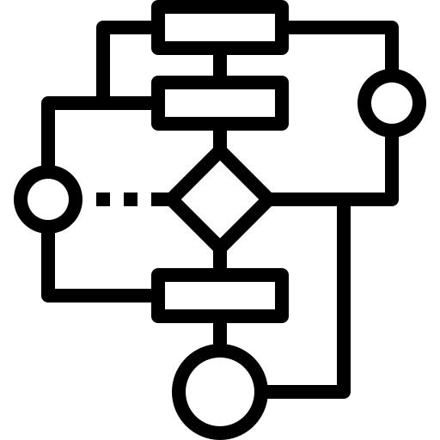

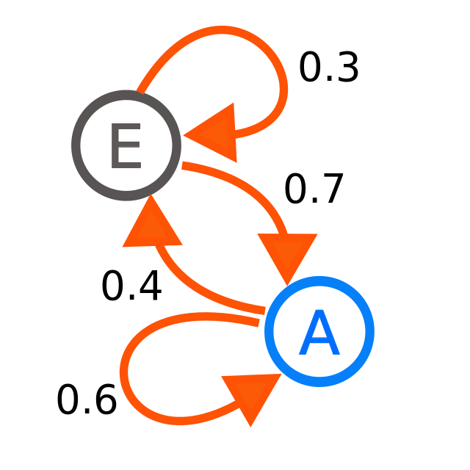
Cours généraux
Principes de l'optimisation et de l'apprentissage
Informatique de base
Réseaux Avancés
Programmation
Réseaux informatiques
Conception d'algorithmes
Optimisation convexe
Optimisation combinatoire
Optimisation stochastique
Réseaux sans fil et mobiles
Réseaux complexes
Modélisation des réseaux
Guilherme Iecker Ricardo – Dossier de candidature
15
Notes:
Je propose ici trois groupes de cours pour lesquels j'ai une certaine expérience de l'enseignement et de la supervision non officielle. En fait, il s'agit de cours que je suis à l'aise d'enseigner et que j'aimerais enseigner.

Slide 17
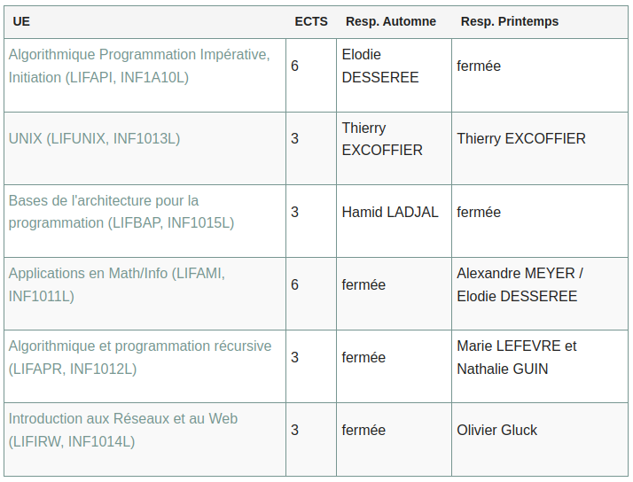
Licence Informatique de l'Université Lyon 1 – L1
Guilherme Iecker Ricardo – Dossier de candidature
16
Notes:
Par example, voici le programme detailée de la deuxiemme année. Je marque en violet les unites denseignement que concerne ce parcours. Je suis particulierment capacité les cours sur internet et interconnexion et réseaux locaux et de telecommunication.
Meme en dehors de ce parcours, il y a de cours plus theoretiques que j’aimerai enseigner, par example, optimisation 1 et recherche operationelle, elements de modelisation statistique et optimisation et optimisation stochastique

Slide 18
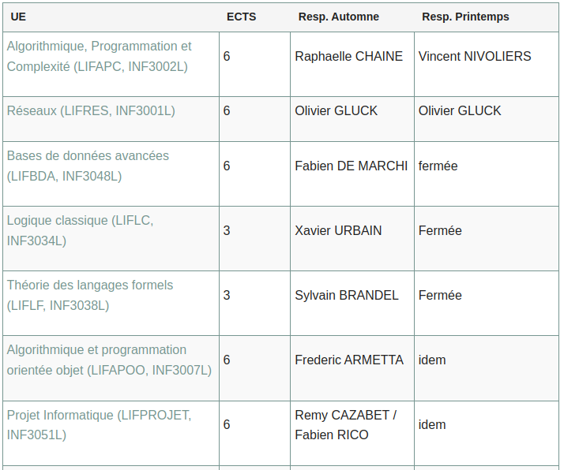
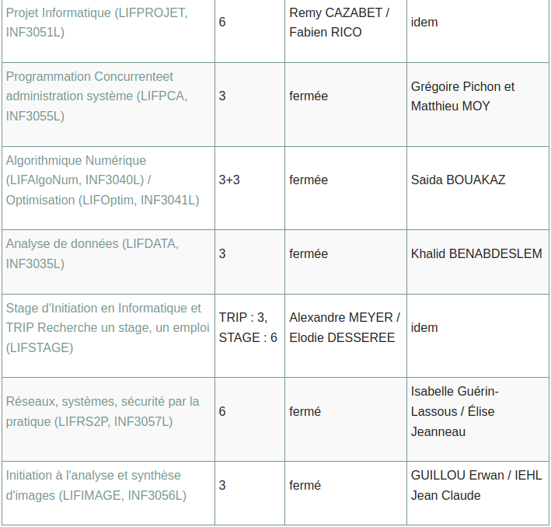
Licence Informatique de l'Université Lyon 1 – L3
Guilherme Iecker Ricardo – Dossier de candidature
17
Notes:
Dans la troixiemme annee, les cours correspondent encore mieux à mon profil.
Surligné en violet, on peut voir le parcours d’infrastructure du big data et iot.
Les unites denseignement- reseaux pour liot, reseaux doperateurs, technique avancee d’operateur, virtualisation et cloud e big data et machine learning sont, particulierment interessant.

Slide 19
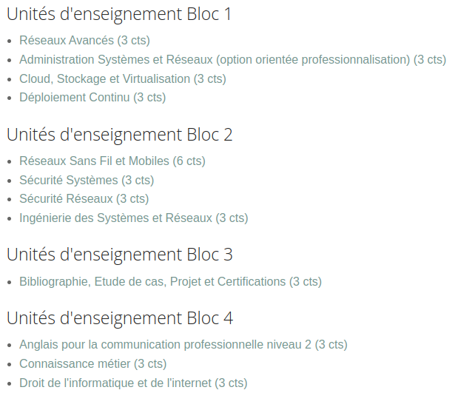
Licence Informatique de l'Université Lyon 1 – M2 (SRS)
Guilherme Iecker Ricardo – Dossier de candidature
18
Notes:
Dans la troixiemme annee, les cours correspondent encore mieux à mon profil.
Surligné en violet, on peut voir le parcours d’infrastructure du big data et iot.
Les unites denseignement- reseaux pour liot, reseaux doperateurs, technique avancee d’operateur, virtualisation et cloud e big data et machine learning sont, particulierment interessant.

Slide 20
Projet d’Intégration de Recherche
Notes:
Pour commencer, je vais vous parler de mon parcours professionnel.

Slide 21
Bilan de recherche
Journaux Internationaux
3
[2] IEEE ICC ‘20
Edge
Caching
[3] IEEE/ACM TNET ‘20
IEEE Wireless Communications Letters
IEEE/ACM Transactions on Networking
[4] IEEE/ACM TNET ‘21
[5] IEEE GLOBECOM ’21
Conférences Internationales
4
IEEE ICC
IEEE CLOUDNET
IEEE GLOBECOM
Edge
Computing and Networking
Relecteur articles
IoT/
WSN
Réseaux
MEC
Revues Internationales
  Springer Annals of Telecom.
  Elsevier Computer Communications
  IEEE TAES
Congrès Internationaux
  IEEE/IFIP NOMS
  IEEE ICC
[1] IEEE WCL ‘20
[6] IEEE CLOUDNET ‘22
[7] IEEE GLOBECOM ‘22
Guilherme Iecker Ricardo – Dossier de candidature
20
Notes:
Toutes mes recherches ont été développées autour du thème d’Edge computing et networking.
Mon travail du master, c’etat sur les réseaux de capteurs sans fil et IoT et on a publié un article dans Wireless Communications Letters.
Pendant le doctorat, j’ai eu l’opportunite de travailler sur je sujet d’Edge Cacning. nous avons publié 4 articles, à cette époque. Deux transactions on networking et ICC et Globecom.
Plus récemment, dans mon postdoc chez Orange, j’ai travailé sur le domaine de réseaux MEC et on a publié 2 articles cloudnet et globecom.
En bref, j’ai 7 articles en venue prestigié don’t 3 en journaux internationaux et 4 en conférence internacionales.
J'ai également été évaluateur pour quelques revues et conférences récemment.

Slide 22





Edge Computing comme technologie de base
Mobile Edge Orchestrator (MEO)
Fourniture stratégique de services
Cloud
Servers
Gestion efficace des ressources
Example: Réseaux MEC
BS
Internet’s
Core
Conception de réseaux économes en énergie
Edge
Router
AP
Contrôle intelligent
du réseau
Équipement utilisateur
Guilherme Iecker Ricardo – Dossier de candidature
21
Notes:
Pour faire face à ces défis, il a été largement débattu que l'edge conputing est une technologie clé.
Par example, lorsque nous utilisons le paradigme de l'edge conputing dans le cadre des réseaux sans fil ou mobiles, nous appelons ce système un réseaux edge conputing mobile, ou MEC.
Sur cette image, je montre une version simplifiée d'une architecture MEC, où la périphérie de l'internet est représentée par le réseau après le routeur de périphérie. Ce réseau peut être complexe et composé de différents autres réseaux, comme les RAN, les WLAN, etc. Il est à noter que chaque nœud de réseau (commutateur ou routeur) est équipé de fonctions de calcul pour le traitement et le stockage des données. Souvent, ces nœuds sont contrôlés par une unité intelligente que nous appelons orchestrateur MEC.
L'idée principale est que les données peuvent être traitées à proximité de l'endroit où elles sont générées, ce qui réduit principalement la latence de la communication entre les hôtes finaux. Mais il s'agit de bien plus que cela. Les données des utilisateurs et les données de contrôle font désormais partie d'un système plus vaste et peuvent être utilisées pour améliorer le fonctionnement du réseau. Par exemple, dans ce scénario, nous pouvons effectuer (I) la fourniture de services stratégiques, (ii) le contrôle intelligent du réseau et (iii) la gestion efficace des ressources.
Ces caractéristiques nous aident à fournir une qualité de service basée sur les exigences que j'ai mentionnées dans la diapositive précédente et, en plus, elles permettent des conceptions durables et efficaces sur le plan énergétique.

Slide 23
Sujets de recherche proposés
Architecture et gestion de resources
Intelligence Artificielle In-Edge
Modèles d'optimisation conjointe pour l'allocation de ressources ciblant la qualité de service et l'impact écologique
Des solutions rapides et efficaces pour gérer les systèmes en temps réel
Mécanismes et protocoles pour une intégration efficace des nouvelles technologies dans les architectures modernes
Modèles et algorithmes d’apprentissage automatique pour le contrôle des réseaux et l'ingénierie du trafic
Développement de techniques RL et de modèles TinyML ciblant les dispositifs edge
Migration et distribution d’intelligence pour les applications FL
Stockage des données et applications
Systèmes de cache PHY-aware tenant compte des contraintes et des possibilités des réseaux MEC
Intégration
Complément
Guilherme Iecker Ricardo – Dossier de candidature
22
Notes:
L'exploration de ces fonctionnalités offertes par l'informatique de pointe intégrée aux réseaux sans fil et mobiles est au cœur de mon projet de recherche. J'aime à considérer mon projet de recherche en trois composantes différentes :
Le premier est appelé architecture et gestion des ressources. L'idée est de construire des modèles d'optimisation conjoints basés sur des architectures modernes ciblant différentes mesures de qualité de service ainsi que des objectifs écologiques. Ensuite, nous résoudrons ou approximerons ces modèles à l'aide de techniques rapides, telles que les heuristiques et les politiques adaptatives, afin de les déployer dans des systèmes en temps réel. Je m'intéresse également à l'étude des mécanismes et des protocoles pour l'intégration efficace des nouvelles technologies. Par exemple, les réseaux mobiles sans fil (6G, Open RAN, etc.), les réseaux IoT (LORA, NB-IoT) et le support mobile (drones, véhicules, etc.).
La deuxième composante est appelée intelligence artificielle In-Edge. Nous nous intéressons ici aux approches d'apprentissage automatique distribué qui peuvent être déployées à la périphérie, principalement pour le contrôle des réseaux et la gestion du trafic. Nous nous intéressons également à la manière dont l'apprentissage par renforcement et les solutions TinyML peuvent être améliorées pour être déployées sur les hôtes en périphérie. Enfin, je m'intéresse aux problèmes émergeant des applications utilisant l'apprentissage fédéré et tous les défis associés (par exemple, la cohérence, le synchronisme et la confidentialité).
Enfin, j'aimerais poursuivre certains des travaux que j'ai commencés pendant ma thèse en ce qui concerne la mise en cache en périphérie et la manière dont les systèmes de mise en cache peuvent exploiter les éléments architecturaux modernes pour fournir une meilleure qualité de service.
Vous remarquerez que j'ai utilisé deux couleurs différentes pour marquer les sujets de recherche. Les sujets bleus sont compatibles avec les travaux récents de l'équipe de recherche. Les sujets en vert sont complémentaires et peuvent contribuer à élargir le champ d'action de l'équipe.

Slide 24
Perspectives de collaboration au sein de l’équipe HoWNet
Architecture et gestion de resources
Intelligence Artificielle In-Edge
Thomas Begin
- RL (Multi-armed bandit) et chaines de Markov pour l’evaluation de performance
Francesco Bronzino
- Apprentissage automatique pour les systèmes AI-Edge
Giovanni Neglia (INRIA SAM, France)
- Federated Learning (et Caching*)
Aline Carneiro Viana (INRIA Saclay, France)
- Federated Learning et mobilité
Isabelle Guérin Lassous
- Integration des réseaux IoT et WLANs aux réseaux mobile
Pascale Vicat-Blanc Primet
- IoT simmulation and performance evaluation
Nancy Perrot (Orange Labs, France)
- MEC, OpenRAN et allocation des ressources
Stefano Secci (CNAM, France)
- Défis autour des technologies 5G et vRAN et IoT networks
[ANR] PARFAIT
Collaboration dans le laboratoire IRIT
Collaboration externe
Guilherme Iecker Ricardo – Dossier de candidature
23
Notes:
Pour être un peu plus précis, sur la base de leurs dernières publications et de leurs intérêts, je pense qu'il serait très raisonnable de proposer le plan de collaboration prospective suivant dans le cadre de ma stratégie d'intégration.
Je me concentre ici sur les deux premiers groupes : architecture et gestion des ressources et IA de pointe.
Pour le premier groupe, j'ai remarqué que Gentian Jakllari a un travail intéressant sur l'optimisation des performances des drones et des réseaux IoT. J'ai repéré un profil similaire pour André-Luc Beylot, qui s'intéresse également aux problèmes d'optimisation conjointe et à la distribution des tâches, un sujet sur lequel j'ai travaillé. Maaike Verloop a également travaillé sur les politiques adaptatives pour l'optimisation stochastique des réseaux. J'ai remarqué qu'elle a un projet ANR appelé EPLER
Pour le deuxième groupe, In-Edge AI, j'ai remarqué que Katia Jaffrès-Runser et Urtzi Ayesta ont des travaux sur la RL appliquée à des problèmes de réseaux communs tels que l'ordonnancement et le placement.
En rouge ici, j'énumère également quelques noms de chercheurs externes avec lesquels j'aimerais avoir la chance de travailler plus étroitement dans mes prochaines étapes. J'ai ici Nancy Perrot, dont les travaux s'inscriraient dans le cadre du premier groupe avec des travaux sur MEC, Open RAN et l'allocation des ressources en général, et, étant donné qu'elle travaille chez Orange, c'est une excellente occasion de rester proche de l'industrie.
J'ai également cité Giovanni Neglia, avec qui je pense pouvoir avoir une collaboration très fructueuse en termes d'apprentissage fédéré, de cache et d'optimisation stochastique en général. Il en va de même pour Aline Carneiro Viana de l'INRIA Saclay.
Un grand avertissement ici est que je pense que ces deux groupes se chevauchent fortement, en termes de possibilités de collaboration.

Slide 25
Merci de votre attention !
Questions ?
Notes:
Pour commencer, je vais vous parler de mon parcours professionnel.

Slide 26
Références
[7] G. I. Ricardo, A. Benhamiche, N. Perrot, and Y. Carlinet, "Heuristic Distribution of Latency-Sensitive Tasks in Multi-Access Edge Computing Systems," in IEEE Global Communications Conference (GLOBECOM) NetMan6G Workshop, 2022.
[6] G. I. Ricardo, A. Benhamiche, N. Perrot, and Y. Carlinet, "Latency-Constrained Task Distribution in Multi-Access Edge Computing Systems," in IEEE International Conference on Cloud Networking (CLOUDNET).
[5] G. I. Ricardo, G. Neglia and T. Spyropoulos, "Caching Heterogeneous Size Content in Small Cell Networks
with CoMP Joint Transmissions," in IEEE Global Communications Conference (GLOBECOM), 2021.
[4] G. Neglia, E. Leonardi, G. I. Ricardo, T. Spyropoulos, "A Swiss Army Knife for Dynamic Caching in Small Cell Networks," in IEEE Transactions on Networking, 2021.
[3] G. I. Ricardo, A. Tuholukova, G. Neglia and T. Spyropoulos, "Caching policies for delay minimization in small cell networks with coordinated multi-point joint transmissions," in IEEE Transactions on Networking, 2021.
[2] G. I. Ricardo, G. Neglia and T. Spyropoulos, "Caching Policies for Delay Minimization in Small Cell Networks with Joint Transmissions," in IEEE International Conference on Communications (ICC), 2020.
[1] G. I. Ricardo, J. F. de Rezende and V. C. Barbosa, "Scheduling Wireless Links in the Physical Interference Model by Fractional Edge Coloring," in IEEE Wireless Communications Letters, 2020.
Notes:
TODO

